Slide 1
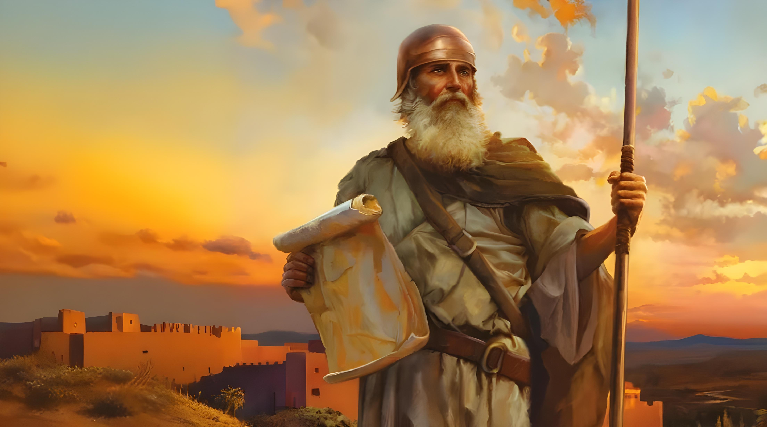

REȚETA SUCCESULUI
Studiul 1 pentru 4 octombrie 2025

Slide 2
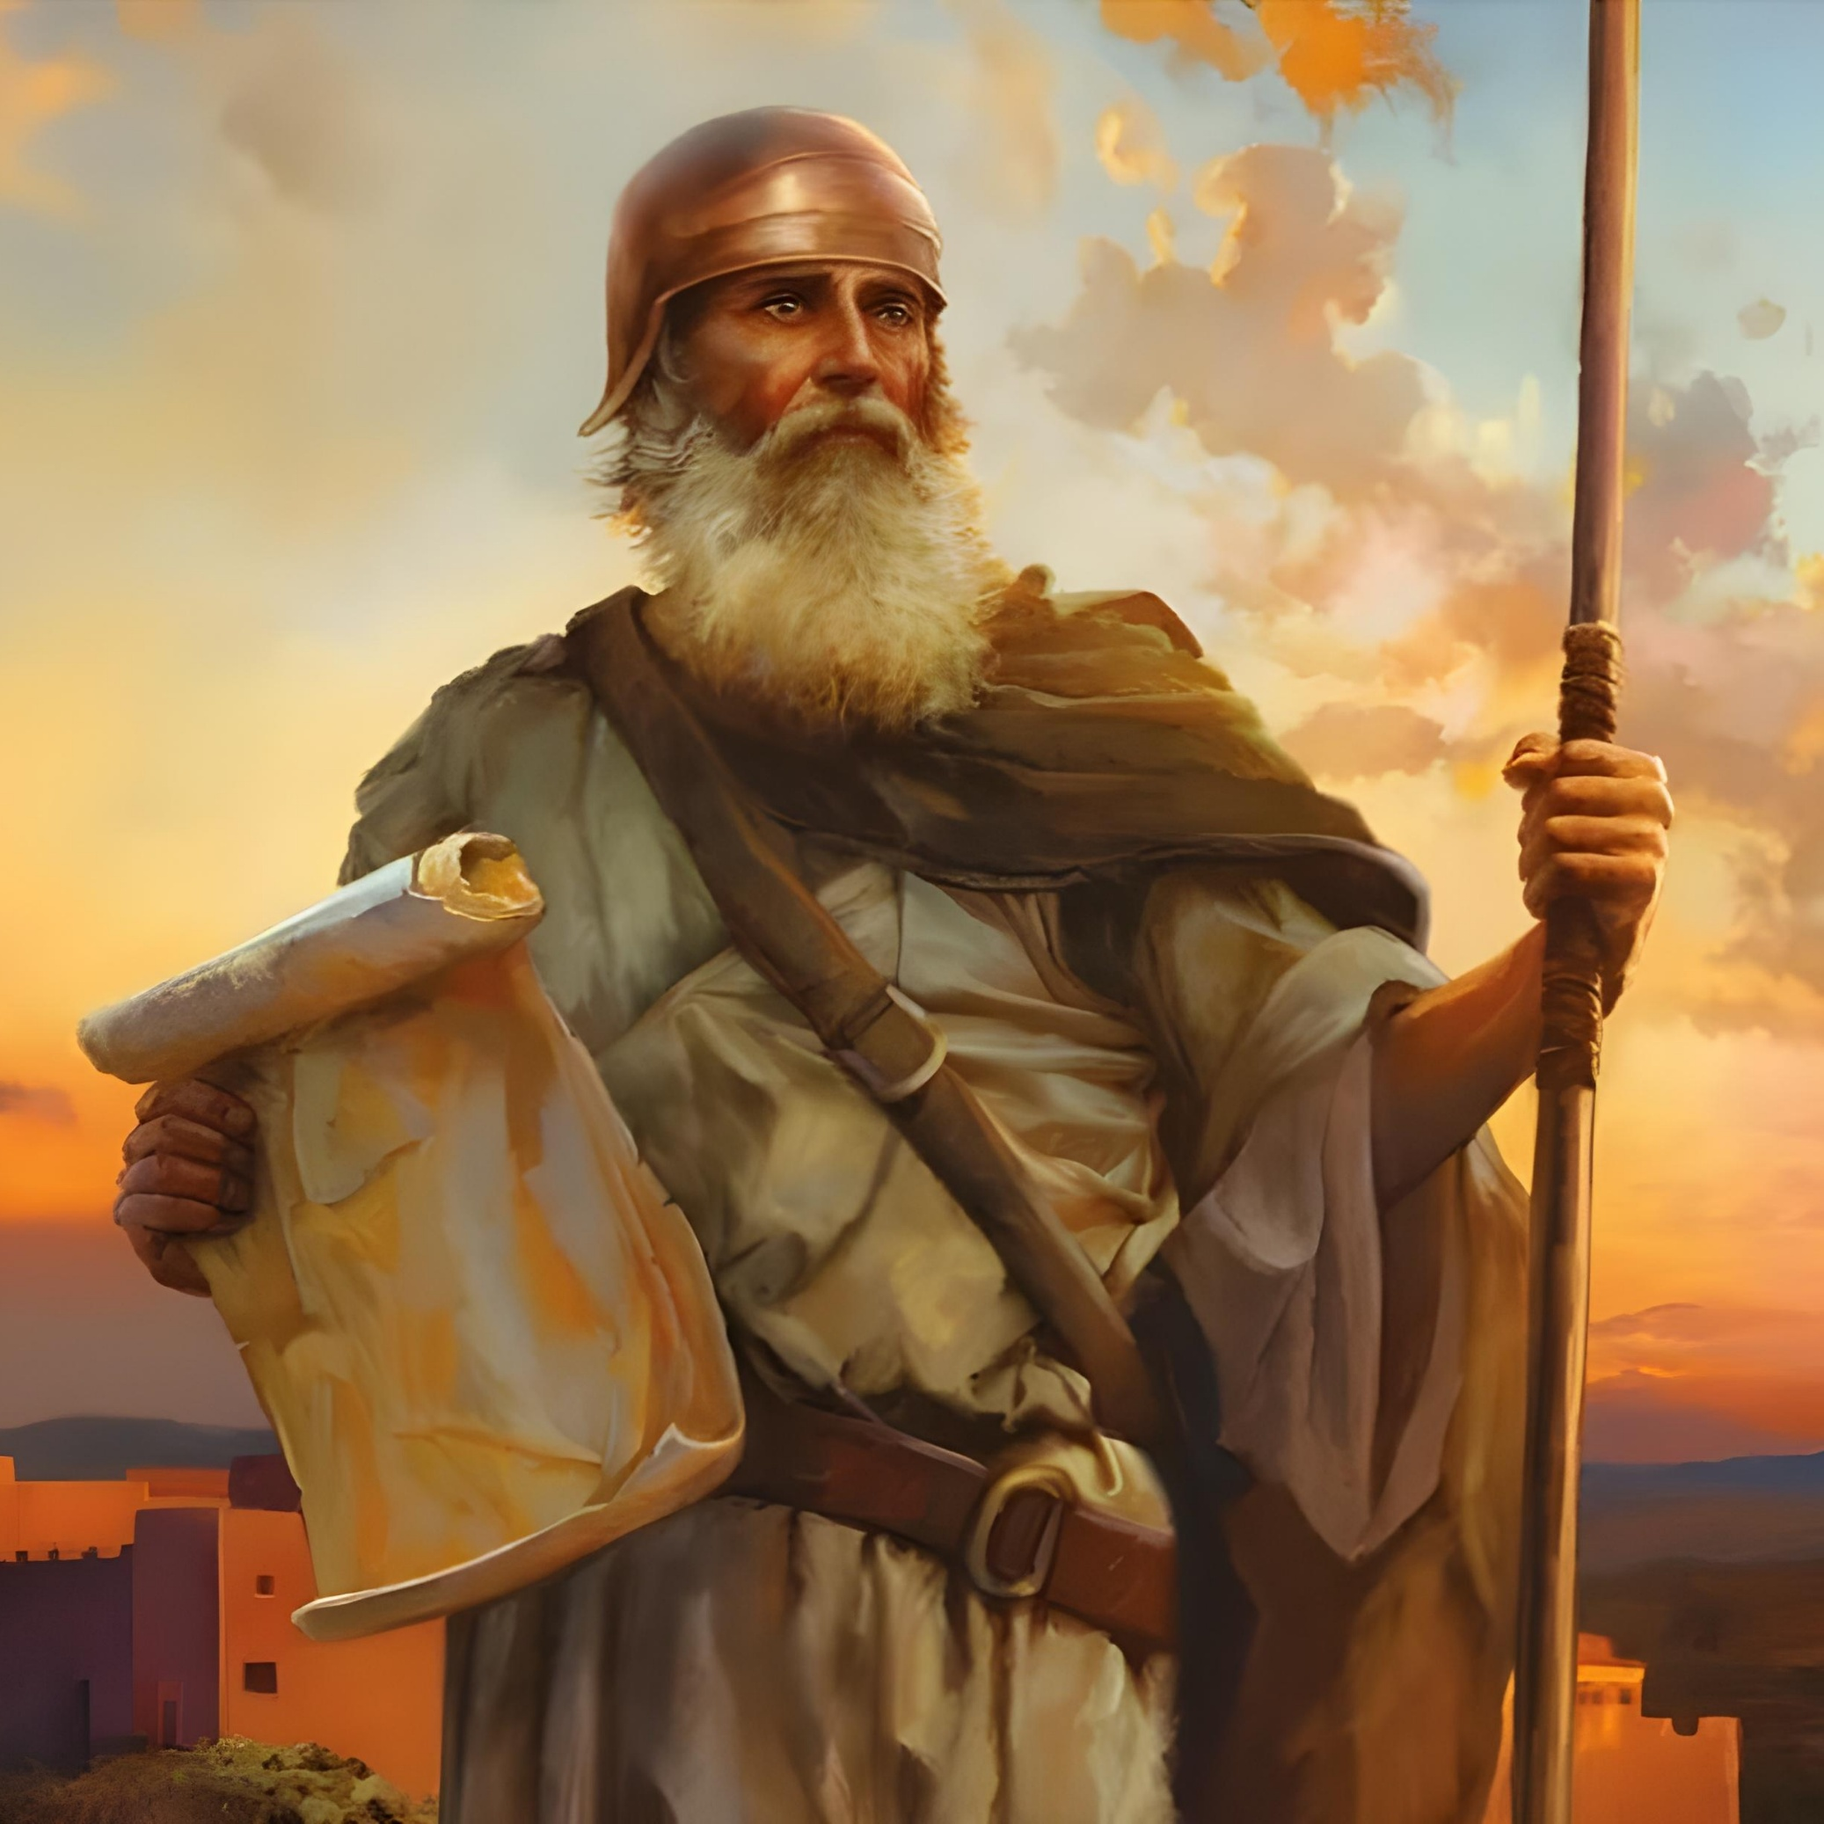
“Întărește-te numai și îmbărbătează-te, lucrând cu credincioșie după toată Legea pe care ți-a dat-o robul Meu Moise; nu te abate de la ea nici la dreapta, nici la stânga, ca să izbutești în tot ce vei face.” Iosua 1:7

Slide 3

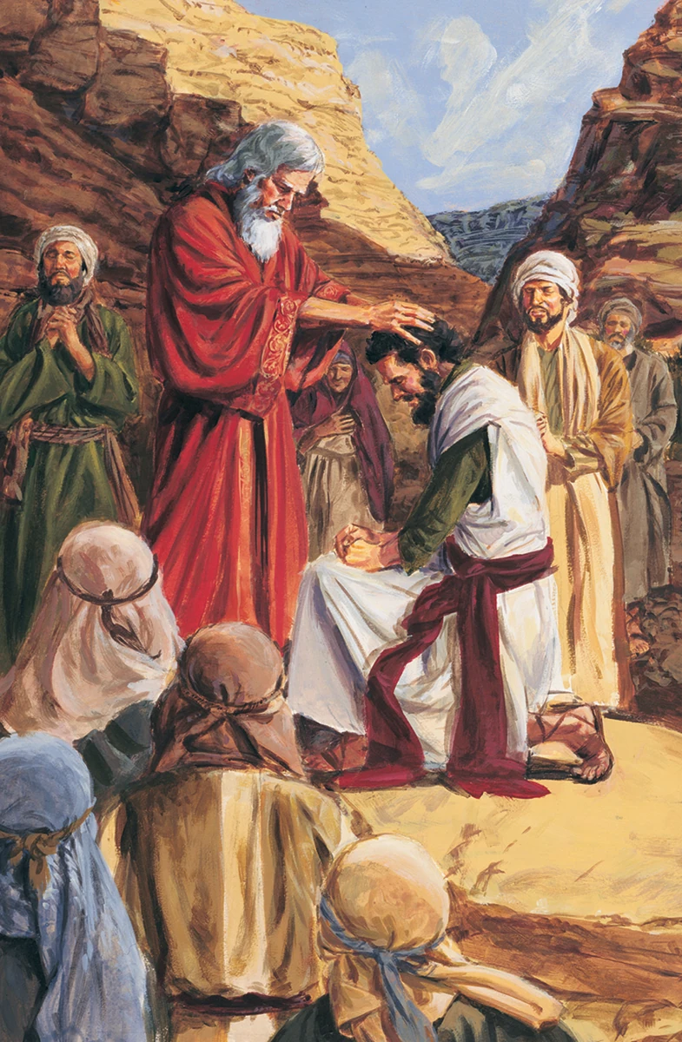
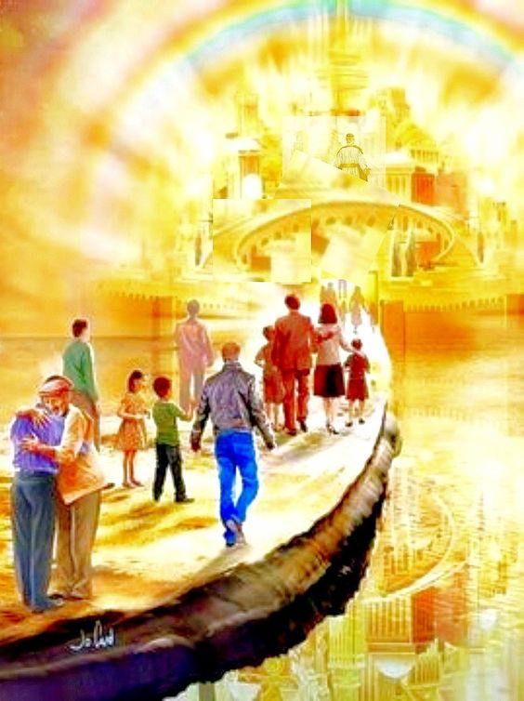







După 40 de ani de rătăcire, o nouă generație s-a ridicat și a venit momentul să cucerească Țara Promisă. Moise a murit, iar un nou conducător a fost ales de Dumnezeu pentru această sarcină: Iosua.
Înainte de a se lansa în cucerire, atât noul lider, cât și noua generație sunt chemați să aibă încredere deplină în Dumnezeu.
În timp ce generația actuală (noi) ne aflăm la granița Canaanului ceresc, chemarea divină încă răsună puternic: „Întărește-te numai și îmbărbătează-te” (Iosua 1:7).
Introducere (Iosua 1:1-3):
  Moise și Iosua.
  Structura cărții.
Misiunea lui Iosua (Iosua 1:4-9):
  Moștenirea făgăduințelor.
  Efort și curaj.
  Succesul misiunii.

Slide 4

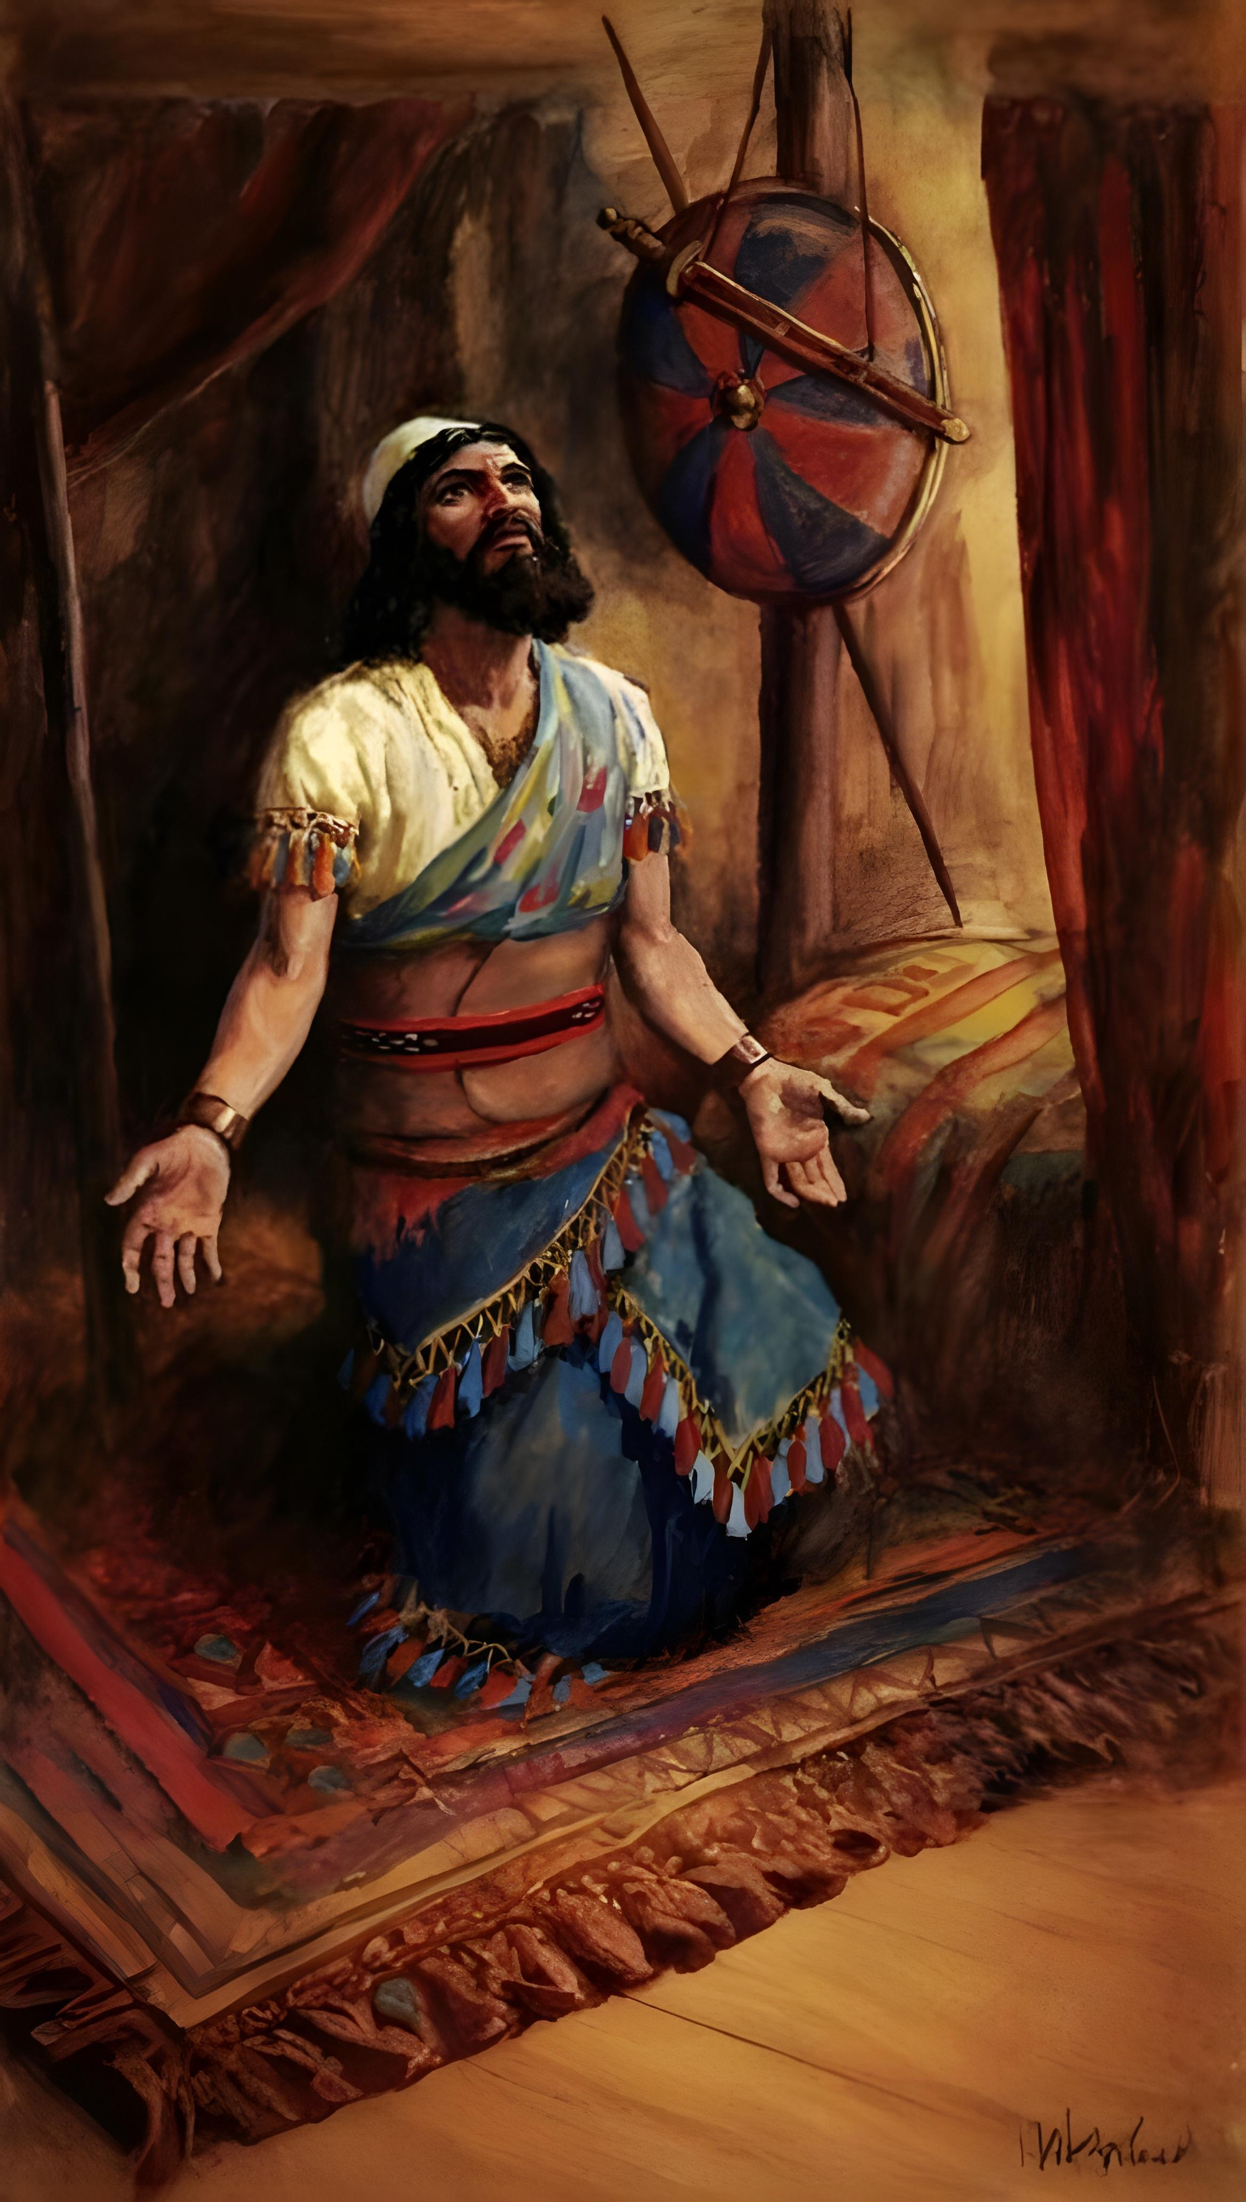
INTRODUCERE
(IOSUA 1:1-3)

Slide 5

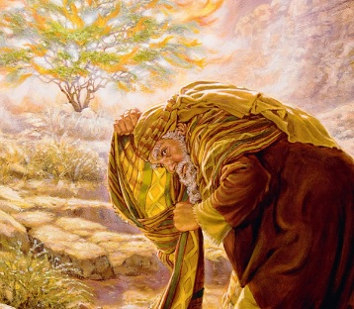
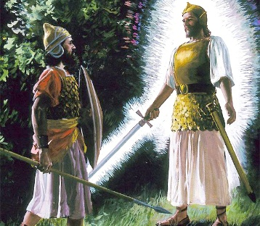
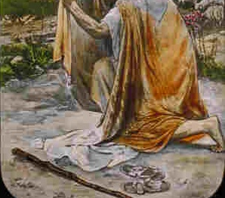
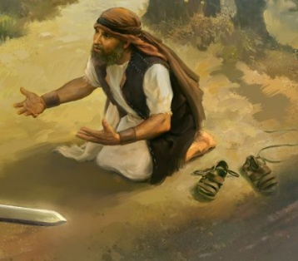
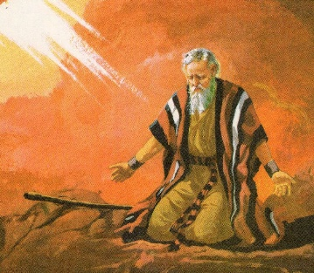
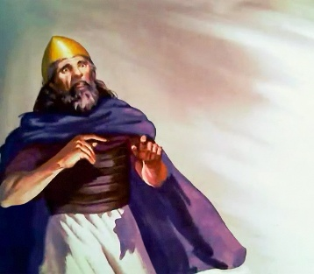
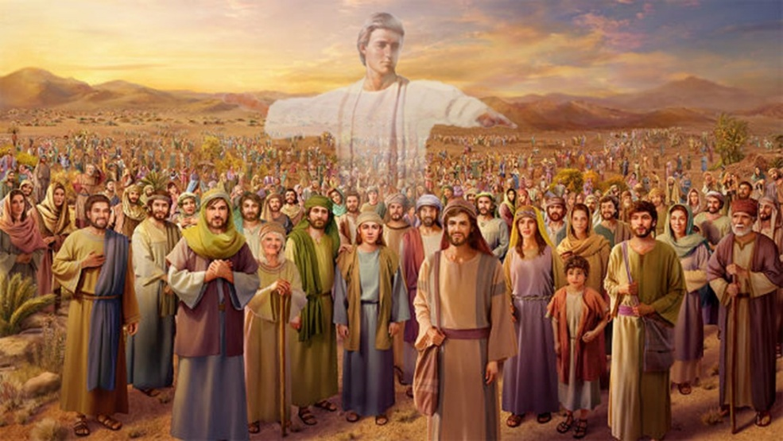
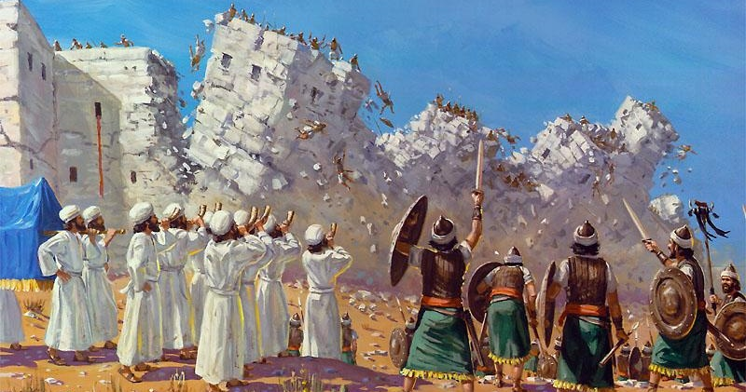
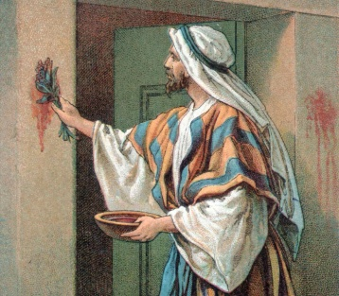
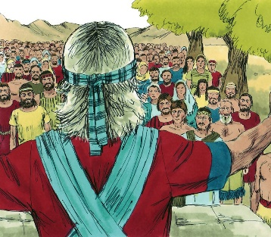
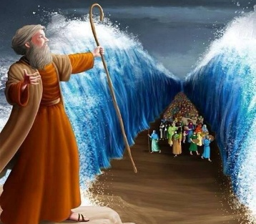
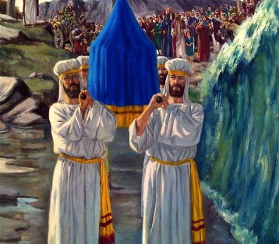
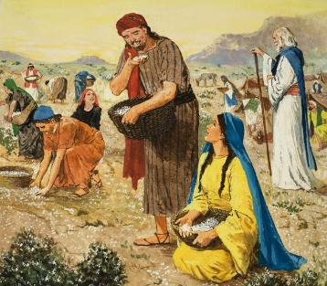
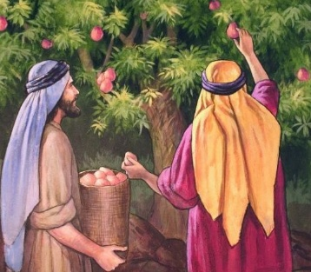
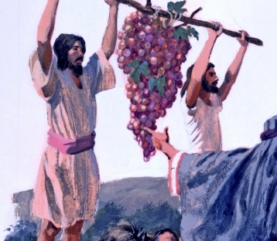
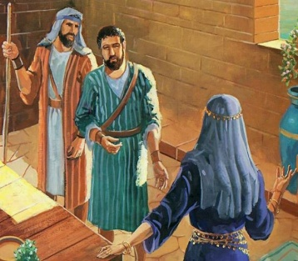
MOISE ȘI IOSUA
Dumnezeu li se arată
(Ex. 3:2-4; Iosua5:13-14)
Li s-a cerut să se descalțe
(Ex. 3:5; Iosua5:15)
Dumnezeu le-a promis că va fi cu ei
(Ex. 3:12; Iosua1:5)
Au sărbătorit paștele
(Ex. 12:21-23; Iosua5:10)
Au trecut apa pe uscat (Ex. 14:21-22;
Iosua3:14-17)
Cu unul a venit mana, cu altul a încetat (Ex. 16:4-5, 31; Iosua5:11-12)
Au trimis spioni să cerceteze țara
(Nm. 13:1-3; Iosua2:1)
“După moartea lui Moise, robul Domnului, Domnul a zis lui Iosua, fiul lui Nun, slujitorul lui Moise” (Iosua 1:1)
În primul capitol din Iosua, Moise este menționat de unsprezece ori, iar numele său apare în mod repetat pe tot parcursul cărții.
Există multe asemănări între cei doi lideri:
Deși primul capitol din Iosua consemnează tranziția dintre cei doi mari conducători ai Israelului, niciunul dintre ei nu este adevăratul protagonist al cărții. Cea mai importantă figură este Dumnezeu însuși, ale cărui cuvinte deschid cartea și a cărui conducere este tema dominantă. Nu există nicio îndoială cu privire la cine a fost adevăratul conducător al Israelului.

Slide 6

“Iosua era acum conducătorul recunoscut al lui Israel. El fusese cunoscut mai ales ca războinic, iar darurile și virtuțile lui aveau o deosebită valoare, îndeosebi în acel timp al istoriei lui Israel. El era curajos, hotărât și stăruitor, grabnic, incoruptibil, negândindu-se să tragă vreun folos în timp ce se îngrijea de cei dați în atenția lui și, mai presus de toate, însuflețit de o vie credință în Dumnezeu – așa era caracterul bărbatului ales de Dumnezeu să conducă oastea lui Israel cu prilejul trecerii pe pământul făgăduit. În timpul rămânerii în pustie, el lucrase ca prim sfetnic al lui Moise și, prin credincioșia lui nepretențioasă și liniștită, prin statornicia lui când alții se clătinau, prin hotărârea lui de a susține adevărul în timp de primejdie, dovedise, cu mult timp înainte de a fi chemat prin glasul lui Dumnezeu în acest loc, că era vrednic să fie urmașul lui Moise.”
E. G. W. (Patriarhi și profeți, p. 482)

Slide 7

STRUCTURA CĂRȚII
“Robul Meu Moise a murit: acum, scoală-te, treci Iordanul acesta, tu și tot poporul acesta, și intrați în țara pe care o dau copiilor lui Israel.” (Iosua 1:2)
Cartea lui Iosua prezintă împlinirea promisiunilor pe care Dumnezeu le-a făcut lui Israel când i-a scos din Egipt, adică, de a le da Canaanul. Atât preambulul (capitolul 1), cât și cartea însăși sunt împărțite în patru secțiuni majore:
TRECEREA în Canaan
Iosua 1:1-9
Iosua 1:1-5:12
CUCERIREA Canaanului
Iosua 1:10-11
Iosua 5:13-12:24
ÎMPĂRȚIREA ținutului
Iosua 1:12-15
Iosua 13:1-21:45
SLUJIREA prin ascultare de Lege
Iosua 1:16-18
Iosua 22:1-24:33

Slide 8
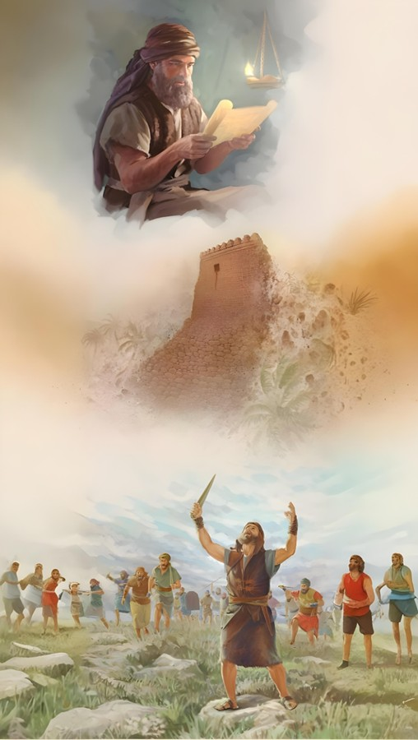
MISIUNEA LUI IOSUA
(IOSUA 1:4-9)

Slide 9

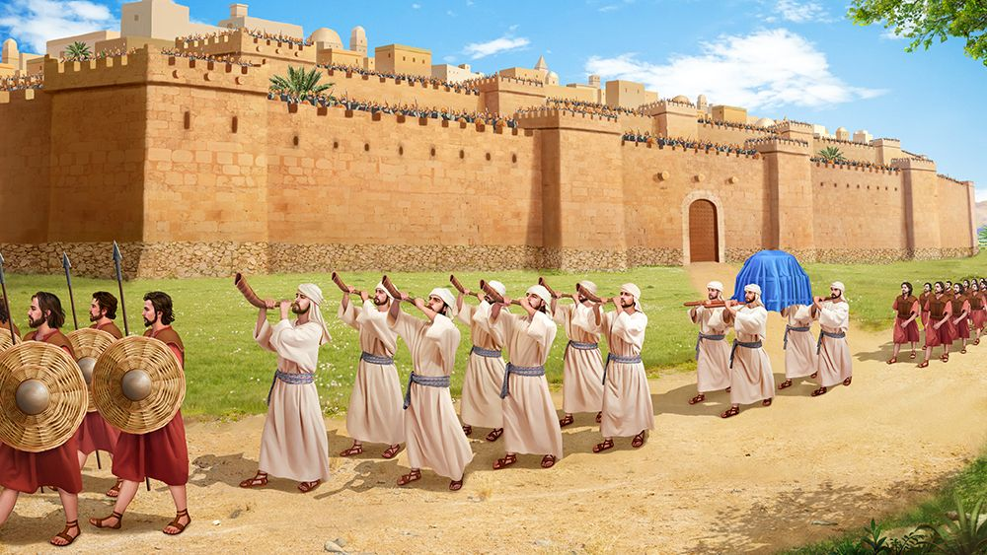
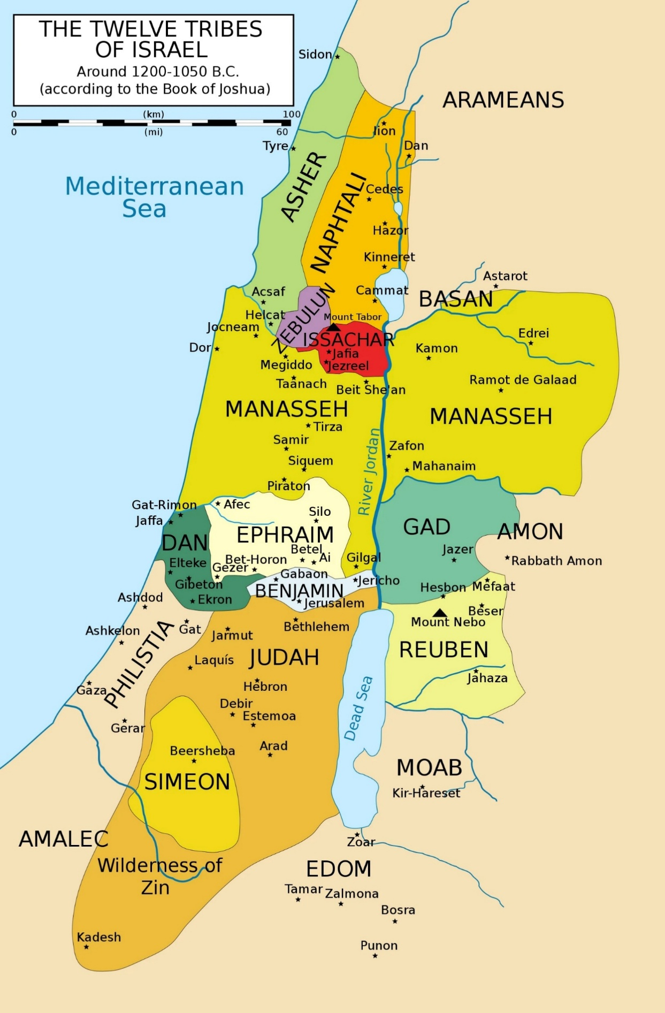
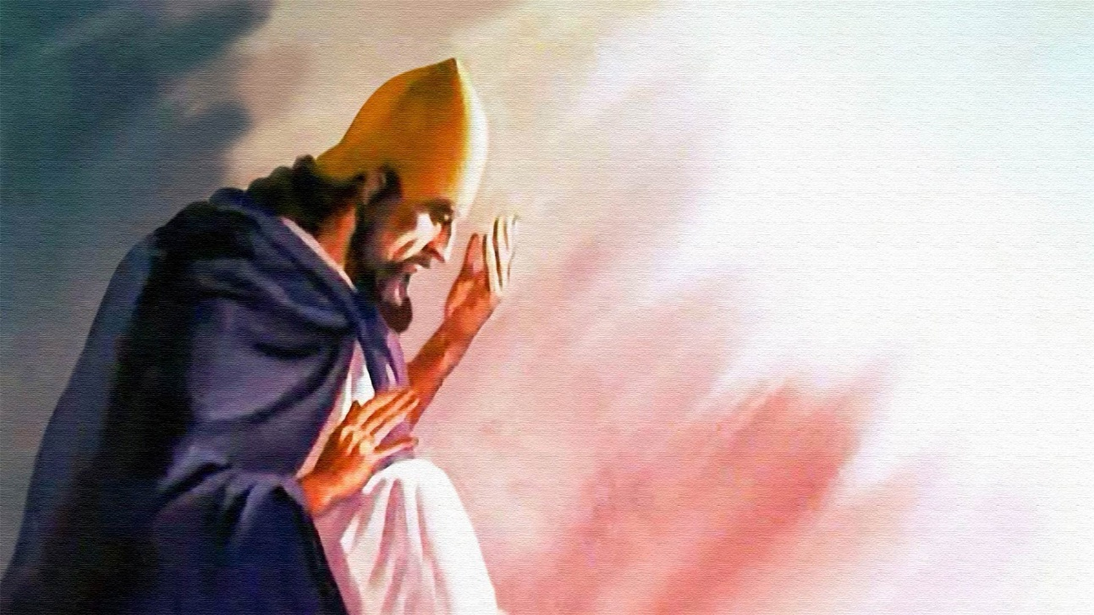
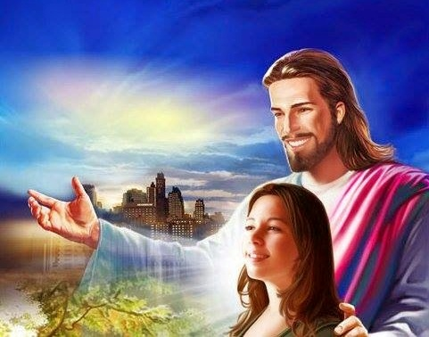
MOȘTENIREA PROMISIUNILOR
“Orice loc pe care-l va călca talpa piciorului vostru vi-l dau, cum am spus lui Moise.” (Iosua 1:3)
În Iosua 1:3, Dumnezeu vorbește la timpul prezent profetic. El vorbește despre Canaan ca și cum acesta ar fi fost deja dat lui Israel. Aceasta înseamnă că Dumnezeu le-a dat asigurarea deplină a succesului cuceririi.
EUFRAT
Apoi le amintește de limitele pe care le va atinge cucerirea (Iosua 1:4): fâșia dintre râul Iordan (est) și Marea Mediterană (vest), de la deșert (sud) până la râul Eufrat (nord).
MEDITERANA
IORDAN
Apoi se întoarce către Iosua și îl asigură că, dacă este puternic și curajos, nimeni nu va putea să-i stea împotriva (Iosua 1:5-6).
Însă victoria nu a stat în eforturile lui Iosua, ci în prezența lui Dumnezeu. El l-a asigurat, așa cum ne asigură pe fiecare dintre noi: „Eu voi fi cu tine” (Iosua 1:5; Matei 28:20).
DEȘERT

Slide 10

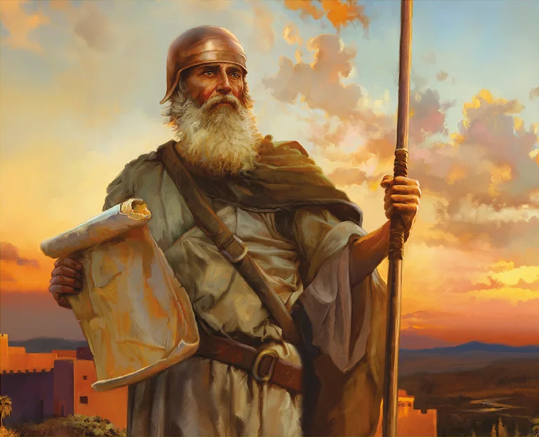
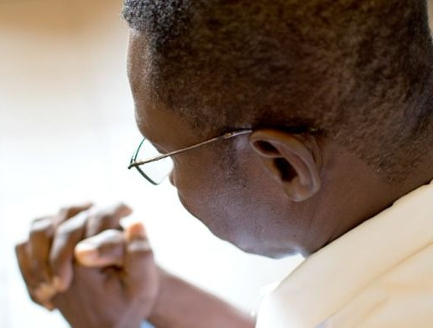
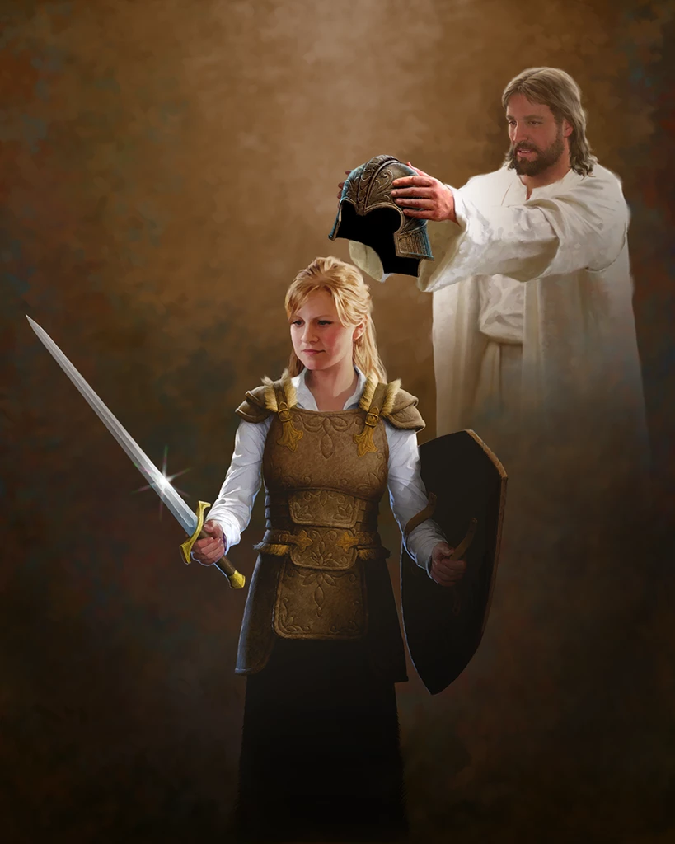
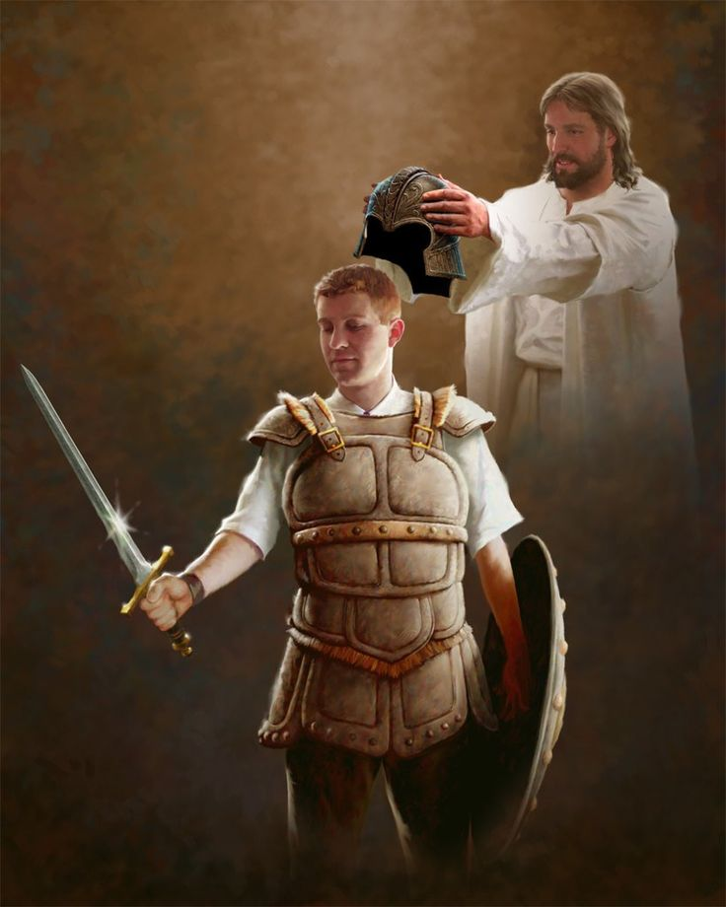
EFORT ȘI CURAJ
“Nu ți-am dat Eu oare porunca aceasta: „Întărește-te și îmbărbătează-te”? Nu te înspăimânta și nu te îngrozi, căci Domnul Dumnezeul tău este cu tine în tot ce vei face.” ” (Iosua 1:9)
Înainte de a-i cere lui Iosua putere și curaj în luptă (Iosua 1:9), Dumnezeu i-a cerut putere și curaj pentru a respecta Legea (Iosua 1:7).
Așa este și astăzi. Dumnezeu ne cere să ne străduim să păzim legea Lui (Apocalipsa 14:12). Aceasta necesită mult curaj din partea noastră.
La rândul Său, El promite că „El va fi cu tine în tot ce vei face” (Iosua 1:9), ajutându-ne să luptăm bătălia în care suntem angajați. Nu o luptă fizică, ci „împotriva căpeteniilor, împotriva domniilor, împotriva stăpânitorilor întunericului acestui veac, împotriva duhurilor răutății care sunt în locurile cerești.” (Efeseni 6:12). Pentru a face acest lucru, El ne-a oferit armele necesare (Efeseni 6:13-17).
Cheia succesului este să ne încredem pe deplin în Dumnezeu. Și pentru a face acest lucru, trebuie să relaționăm cu El în fiecare zi (Efeseni 6:18).

Slide 11


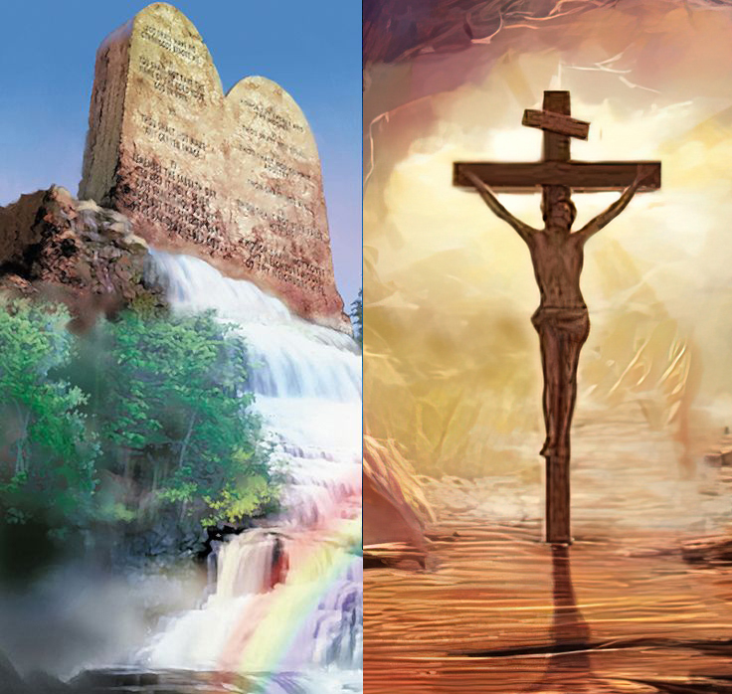
SUCCESUL MISIUNII
“Cartea aceasta a Legii să nu se depărteze de gura ta; cugetă asupra ei zi și noapte, căutând să faci tot ce este scris în ea; căci atunci vei izbândi în toate lucrările tale și atunci vei lucra cu înțelepciune.” (Iosua 1:8)
Succesul din punct de vedere divin nu coincide cu succesul din punct de vedere uman.
Succesul trecător în această lume poate fi obținut prin încălcarea legilor divine și umane, dar succesul adevărat și veșnic nu (Iosua 1:8).
Vom avea succes dacă urmăm principiile și valorile exprimate în Legea lui Dumnezeu. Dar nu este aceasta mântuire prin fapte?
Deloc. Credința și Legea nu se exclud reciproc, ci se completează reciproc (Romani 3:31). Când vorbim despre Lege, vorbim despre modul în care ar trebui să trăim, nu despre modul în care suntem mântuiți. Relația noastră cu Dumnezeu se manifestă în ascultarea noastră de voia Lui.

Slide 12

“Totdeauna creștinul are un ajutor puternic în Domnul. Poate că nu cunoaștem modul în care ne ajută Dumnezeu, dar știm un lucru: niciodată El nu-i va părăsi pe aceia care își pun încrederea în El. Dacă creștinii ar ști de câte ori Domnul le-a rânduit calea pentru ca planurile vrăjmașului cu privire la ei să nu se împlinească, nu s-ar mai poticni plângându-se. Credința lor s-ar întemeia pe Dumnezeu și nici o încercare n-ar avea putere să-i doboare. Ei L-ar recunoaște ca înțelepciunea și tăria lor, și El ar face să se împlinească ceea ce dorește să lucreze prin ei.”
E. G. W. (Profeți și regi, pag. 576)

